Slide 1

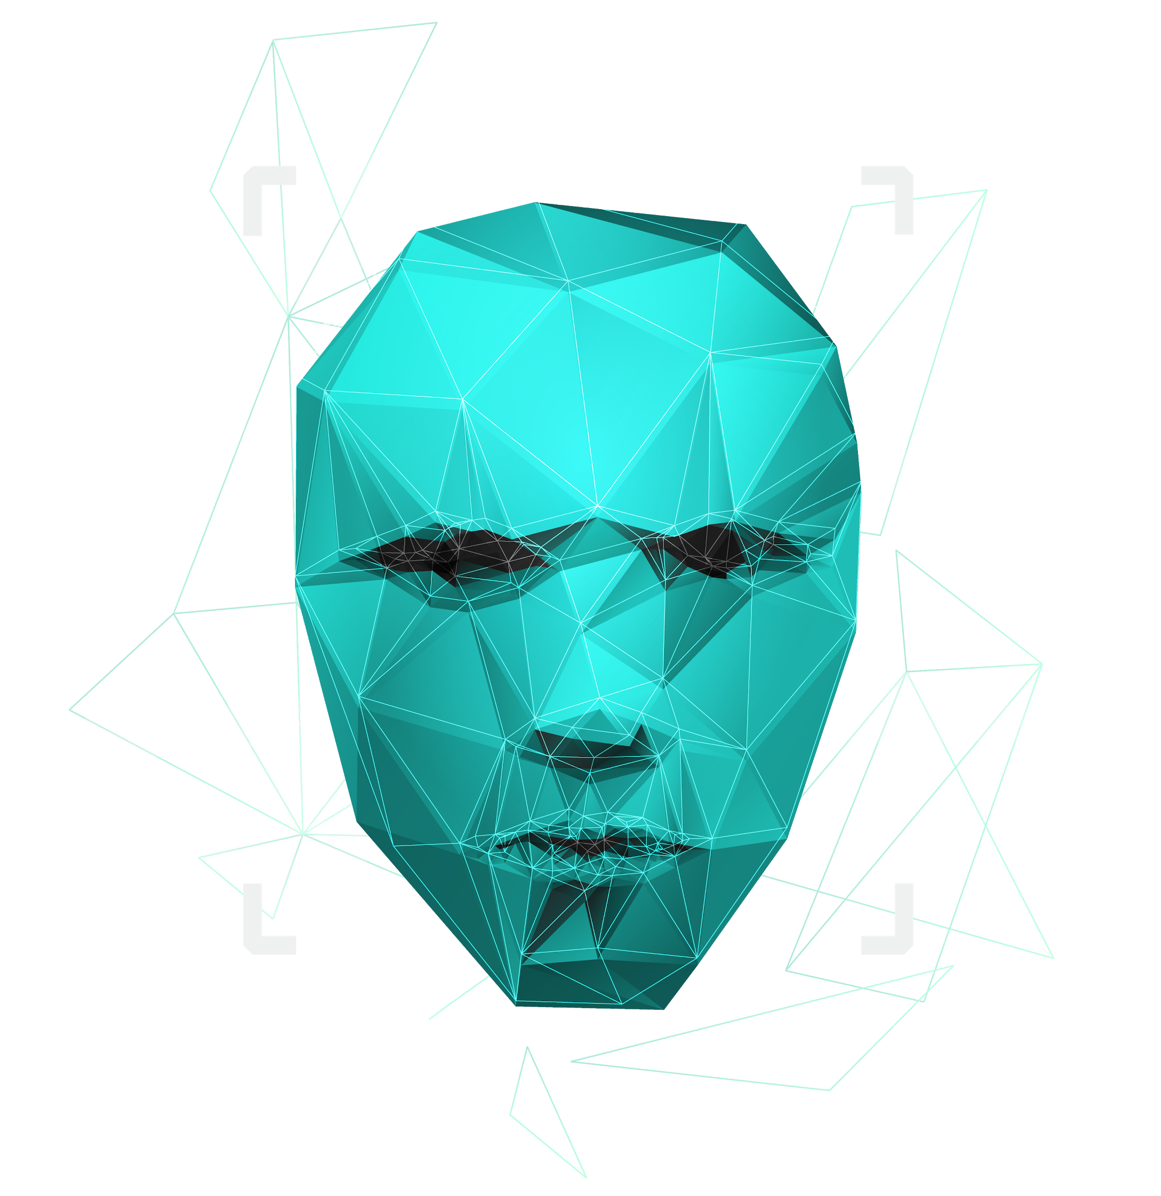
LẬP TRÌNH PYTHON
Nhóm 3

Slide 2

bubble sort
insertion sort
01
03
selection sort
interchange sort
02
04
-Phan Văn Đạt
-Bùi Anh Đức
-Trần Thị Thu Giang
-Nguyễn Hữu Hiệp
-Lê Nhật Đức
-Trần Văn Đức
-Trần Xuân Hòa
-Nguyễn Duy Hoàng
powerpoint
05
-Ngô Mạnh Hùng
-Đoàn Thị Thu Hương

Slide 3

bubble sort
PYTHON
C
def BubbleSort(a):
n=len(a)
for i in range(n-1):
for j in range(n-1,i,-1):
if a[j] < a[j-1]:
a[j],a[j-1]=a[j-1],a[j]
void BubbleSort(int arr[], int n)
{
int i, j;
for (i = 0; i < n-1; i++)
for (j = n-1; j >i; j--)
if (arr[j] < arr[j-1])
swap(&arr[j], &arr[j-1]);
}

Slide 4

insertion sort
C
def InsertionSort(a):
n=len(a)
for i in range(1, n):
key = a[i]
j = i-1
while j >=0 and key < a[j] :
a[j+1] = a[j]
j -= 1
a[j+1] = key
void InsertionSort(int a[],int n){
int i;
for(i=1;i<n;i++){
int x=a[i];
int pos=i;
while(pos>0 && a[pos-1]>x){
a[pos]=a[pos-1];
pos--;
}
a[pos]=x;
}
}

Slide 5

selection sort
void SelectionSort(int a[], int n){
int i;
for (i = 0; i < n - 1; i++){
int max = i, j;
for (j = i + 1; j < n; j++){
if (a[max] > a[j])
max = j;
}
if (max != i)
a[max] ^= a[i];
a[i] ^= a[max];
a[max] ^= a[i];
}
}
def SelectionSort(a):
n=len(a)
for i in range(n-1):
min=i
for j in range(i+1,n):
if a[j]<a[min]:
min=j
a[min],a[i]=a[i],a[min]

Slide 6
interchange sort
C
def InterchangeSort(a):
n=len(a)
for i in range(n-1):
for j in range(i+1,n):
if a[i] > a[j]:
a[i], a[j] = a[j], a[i]
void InterchangeSort(int a[],int n){
int i,j;
int tg;
for(i=0;i<n-1;i++){
for(j=i+1;j<n;j++){
if(a[i]>a[j])
swap(&a[i], &a[j]);
}
}
}

Slide 7
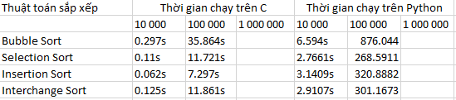
Thời gian thực hiên CT?

Slide 8
THANKS!
Cảm ơn thầy cô và các bạn đã lắng nghe

